Slide 1
Transformer-XL: Attentive Language Models Beyond a Fixed-Length Context
최우진
2022/05/11

Slide 2
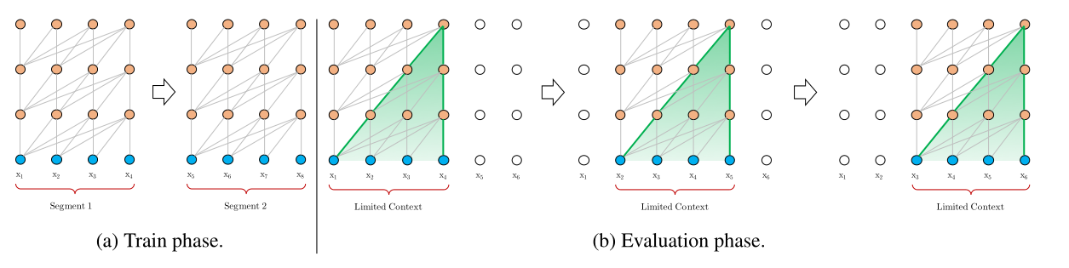
1. Introduction
초기 인공지능 언어 모델링: RNN, LSTM을 사용한 모델
이후, Transformer 기반의 언어 모델을 생성하여 LSTM 기반의 모델의 성능을 넘음
하지만, 학습과정에서 입력 받은 문단을 일정크기의 단어 시퀀스(segment)로 나눠서 학습을 진행하여, 해당 크기보다 큰 의존성을 학습할 수 없다는 문제 발생
또한, 단어 시퀀스는 의미에 맞게 나눈 것이 아니라 일정 크기에 맞게 나눈 문제 발생
이러한 문제점을 해결하기 위해 Transformer-XL(eXtra Long) 모델 제시

Slide 3
1. Introduction
데이터셋 예시 (wikiText-103)
= Gold dollar = The gold dollar or gold one @-@ dollar piece was a coin struck as a regular issue by the United States Bureau of the Mint from 1849 to 1889 . The coin had three types over its lifetime , all designed by Mint Chief Engraver James B. Longacre . The Type 1 issue had the smallest diameter of any United States coin ever minted . A gold dollar had been proposed several times in the 1830s and 1840s , but was not initially adopted . Congress was finally galvanized into action by the increased supply of bullion caused by the California gold rush , and in 1849 authorized a gold dollar . In its early years , silver coins were being hoarded or exported , and the gold dollar found a ready place in commerce . Silver again circulated after Congress in 1853 required that new coins of that metal be made lighter , and the gold dollar became a rarity in commerce even before federal coins vanished from circulation because of the economic disruption caused by the American Civil War .

Slide 4
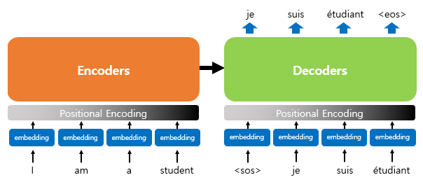

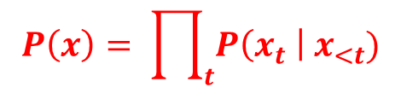

2. Model
언어 모델링
$$x=\left(x_{1}, …, x_{T}\right)$$
$$P\left(x\right)= \prod_{t}{P\left(x_{t} \right| x_{<t})}$$
$$⇒$$

Slide 5
2.1. Vanilla Transformer Language Models [2]
언어 모델링에 Transformer 혹은 self-attention 적용 과정
해결방법
1. Long context sequence를 입력으로 받는 Model을 사용해서 모델링 진행
→ 많은 메모리와 계산이 사용되기 때문에 불가능
2. Long context sequence를 여러 segment로 쪼개서 Model에 입력
→ context sequence가 가지고 있던 문맥정보가 사라진다는 단점
Arbitrarily long context
Fixed size representation
Train Model
with Transformer
encode

Slide 6
2.1. Vanilla Transformer Language Models [2]
학습 및 평가 과정 그림 (Model using Transformer)
문제점
1. 종속성의 길이가 고정된 크기로 상한이 결정된다. 2. 패딩을 언어적 의미 관점에서 사용하기 보다는 효율적인 성능을 위해 사용 3. context fragmentation (문맥 조각화) 및 많은 계산량

Slide 7
2.1. Vanilla Transformer Language Models [2]

Slide 8
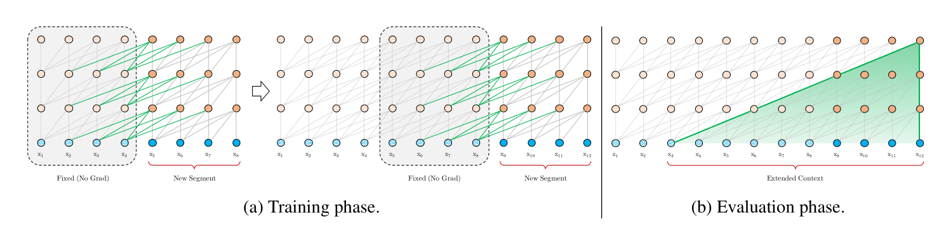
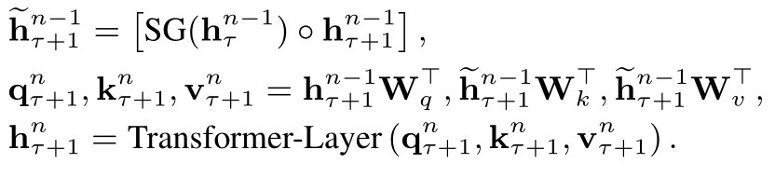
2.2. Segment-Level Recurrence with State Reuse
Vanilla Transformer의 문제를 해결하기 위해 recurrence 방법을 적용
학습 동안, 각 세그먼트의 결과를 저장하여 다음 세그먼트에서 사용

Slide 9
2.2. Segment-Level Recurrence with State Reuse
Vanilla Transformer의 문제를 해결하기 위해 recurrence 방법을 적용
최대 의존관계: segment length x layer (예시: 4 x 3 = 12)
평가할 때 속도는, 이전 세그먼트의 state를 저장함으로써, sliding window 방식을 이용하지 않아도 되기 때문에 기존 방법보다 최대 약 1800배 빠른 연산이 가능하다.

Slide 10
2.2. Segment-Level Recurrence with State Reuse

Slide 11
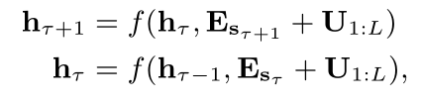
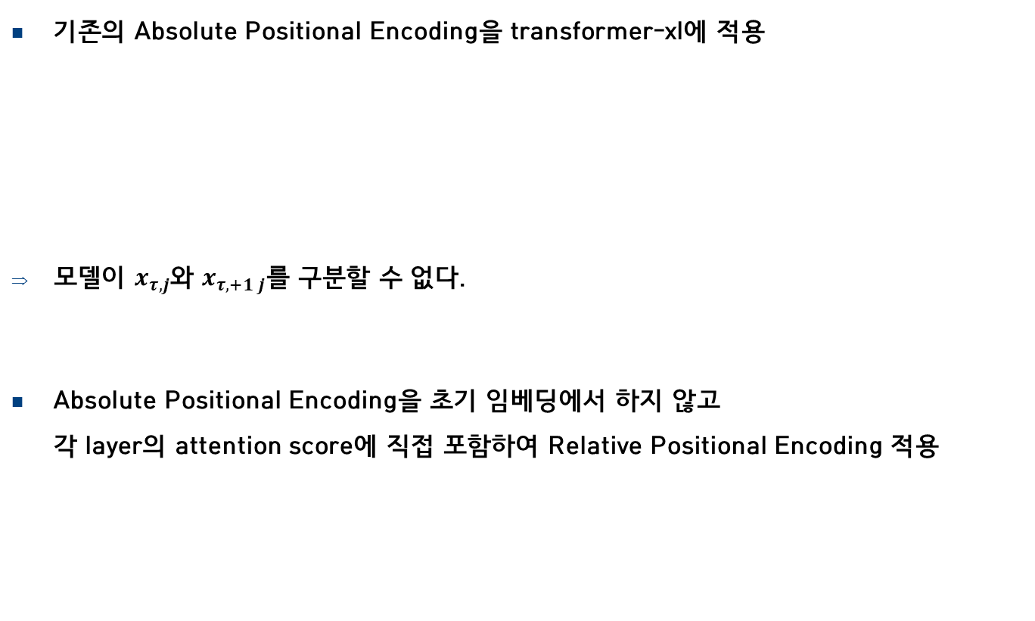
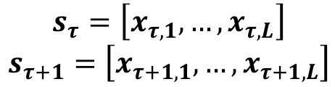
2.3. Relative Positional Encodings
기존의 Absolute Positional Encoding을 transformer-xl에 적용
모델이 $x_{τ, j}$와 $x_{τ,+1 j}$를 구분할 수 없다.
Absolute Positional Encoding을 초기 임베딩에서 하지 않고 각 layer의 attention score에 직접 포함하여 Relative Positional Encoding 적용
$$s_{τ}=\left[x_{τ, 1}, …, x_{τ, L}\right]$$
$$s_{τ+1}=\left[x_{τ+1, 1}, …, x_{τ+1, L}\right]$$
E: word embedding
U: Positional Encoding

Slide 12
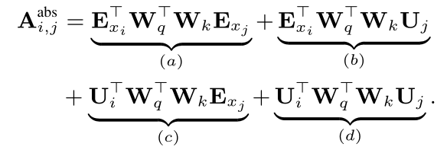
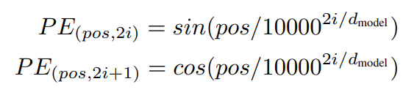
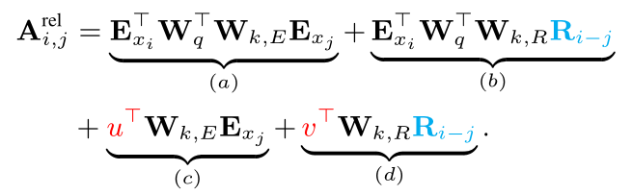

2.3. Relative Positional Encodings
기존 transformer의 attention 계산식
Transformer-xl의 attention 계산식
$$A_{i,j}^{abs}=\left(E_{x_{i}}^{T}+U_{i}^{T}\right)W_{q}^{T}{\left(\left(E_{x_{j}}^{T}+U_{j}^{T}\right)W_{k}^{T}\right)}^{T}$$
Sinusoid encoding matrix
Trainable Parameter
$$A_{i,j}^{rel}=\left(E_{x_{i}}^{T}W_{q}^{T}+u^{T}\right)W_{k,E}E_{x_{j}}+\left({E_{x_{i}}^{T}W}_{q}^{T}+v^{T}\right)W_{k,R}R_{i−j}$$

Slide 13
2.3. Relative Positional Encodings
Transformer-xl의 attention 부분 의미
(a): content-based addressing (컨텐츠 기반의 전달)
(b): content-dependent positional bias (컨텐츠 의존적인 위치 편향)
(c): global content bias (글로벌 컨텐츠에 대한 편향)
(d): global positional bias (글로벌 위치에 대한 편향)

Slide 14
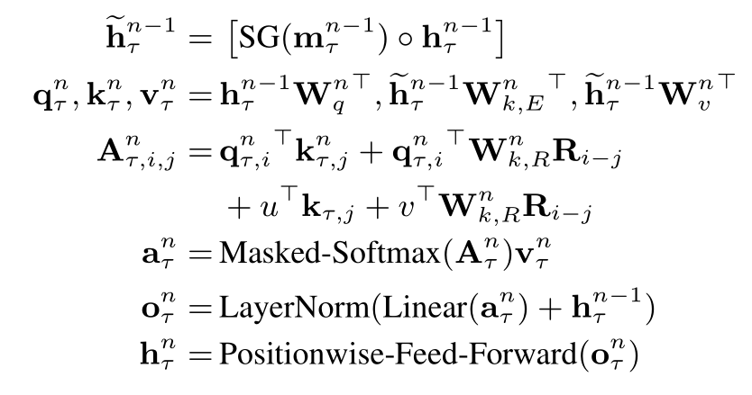
2.4. Transformer-XL architecture
Transformer-XL 구조

Slide 15


Experiment
Word-level, character-level 언어 모델링 데이터셋으로 성능 측정
데이터셋: WikiText-103, enwiki8, text8, One Billion Word, Penn Treebank
평가지표(perplexity => ‘헷갈리는 정도’)
작을수록 좋은 지표

Slide 16
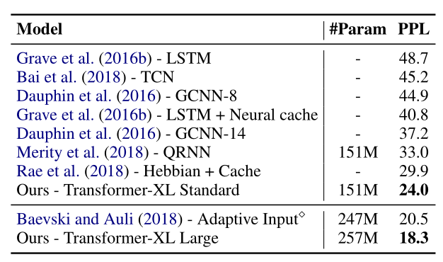
3.1. Main Results
WikiText-103: 장기의존성을 가진 가장 큰 word-level의 언어모델링 벤치마크
28K의 기사들로부터 103M 학습 토큰들을 포함 (기사당 3.6K 토큰의 평균 길이)
Attention 길이: train 384, test 1600

Slide 17
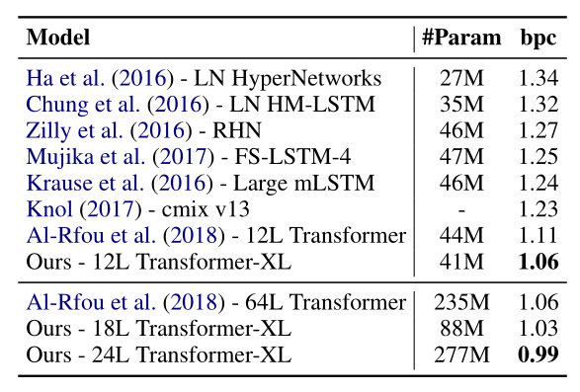
3.1. Main Results
enwik8: 처리되지 않은 Wikipedia text를 100M bytes 포함
Attention 길이: train 784, test 3800
1) 동일한 layers 사용 2) layers를 증가시켜서 성능 향상

Slide 18
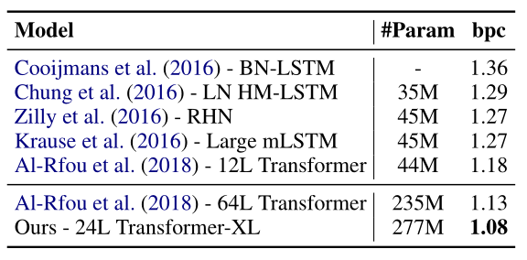
3.1. Main Results
text8: enwik8와 유사하지만 모든 문자를 소문자로 변경하고 a ~ z, ‘ ‘(space)를 제외한 문자를 제거한 100만개의 데이터셋이다.

Slide 19
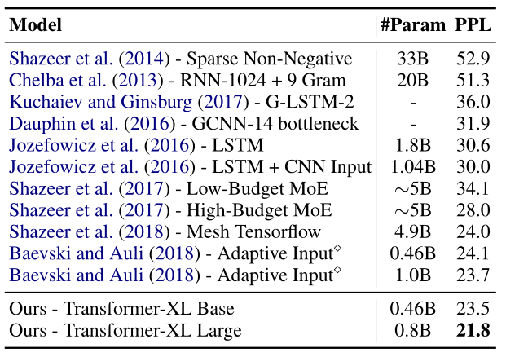
3.1. Main Results
One Billion Word: 문장이 뒤섞여 있어서 장기의존성을 보존하지 않는다.
단기의존성을 평가하는 데이터셋

Slide 20
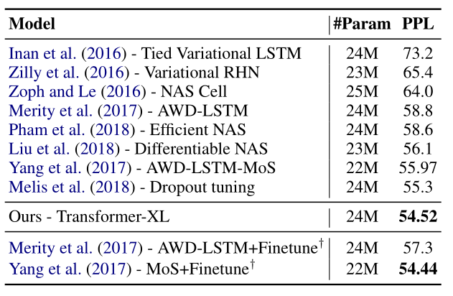
3.1. Main Results
Penn Treebank: 1M 학습 토큰들으로 이뤄져 있다. (작은 데이터셋)

Slide 21
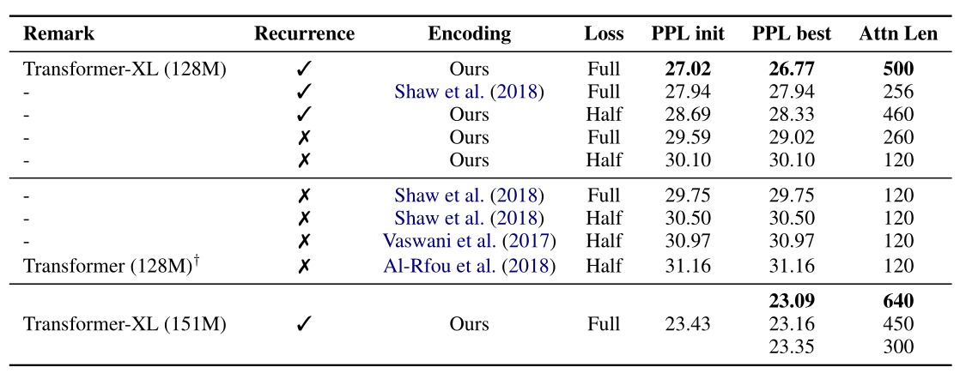
3.2. Ablation Study
데이터셋: WikiText-103
Half Loss(segment의 절반만 cross-entropy loss 적용, attention 적은 부분 제외)
Relative Positional Encoding: Ours, Shaw et al. (2018)
Attention Length (training): 128

Slide 22
Reference
[1] Dai, Zihang, et al. "Transformer-xl: Attentive language models beyond a fixed-length context." arXiv preprint arXiv:1901.02860 (2019).
[2] Al-Rfou, Rami, et al. "Character-level language modeling with deeper self-attention." Proceedings of the AAAI conference on artificial intelligence. Vol. 33. No. 01. 2019.
https://baekyeongmin.github.io/paper-review/transformer-xl-review/
https://wikidocs.net/21697
http://mlgalaxy.blogspot.com/2019/07/transformer-xl.html
https://wikidocs.net/31379
https://ai.googleblog.com/2019/01/transformer-xl-unleashing-potential-of.html
https://www.youtube.com/watch?v=lSTljZy8ag4&t=17s

Slide 23
Transformer-XL: Attentive Language Models Beyond a Fixed-Length Context
감사합니다

